Slide 1
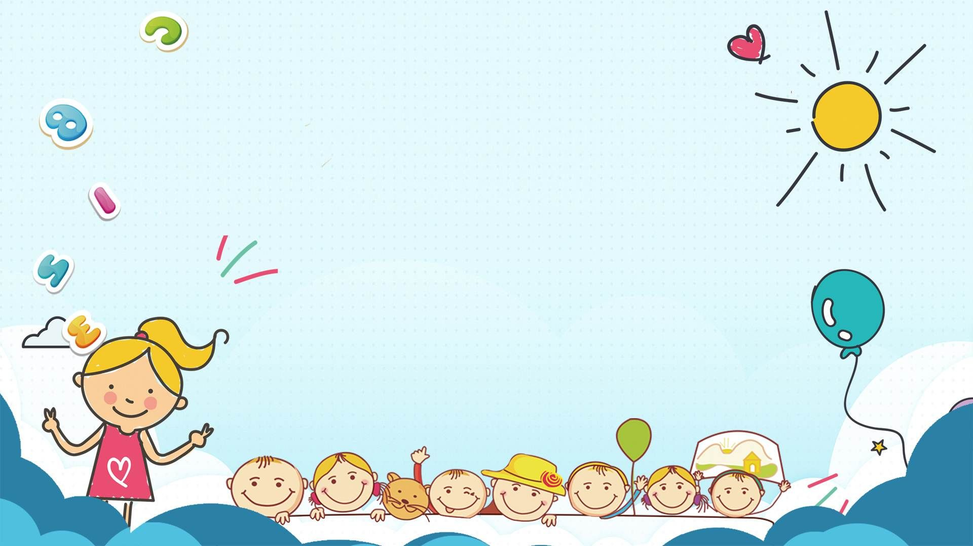
МБДОУ №5 «Родничок» комбинированного вида с. Сарыг-Сеп
Дистанционное обучение
III – неделя Апреля
Старшая группа
Тема: «Весна»
2024 год

Slide 2

Музыкально - ритмические движения "Марш и бег".
Взрослые вместе с детьми шагают и бегают.
Движения выполняем вместе со словами.

Slide 3
Наше солнышко, солнышко лучистое
Светит и смеётся с самого утра!
Греет лучиком с голубых небес оно,
Рада ему очень детвора.
Припев:
Сияет, сияет и светится оно.
Не зря детям мира с небес оно дано.
Поём песенку солнышку лучистому,
Протянули ручки к солнышку с небес.
Каждым лучиком озарит оно детей.
Улыбаться будем мы ему.
Припев.

Slide 4
игра: «Летчики на аэродром» имитируем движения под слова песенки

